Slide 1
LC12 : Caractérisation par spectroscopie en synthèse organique

Slide 2

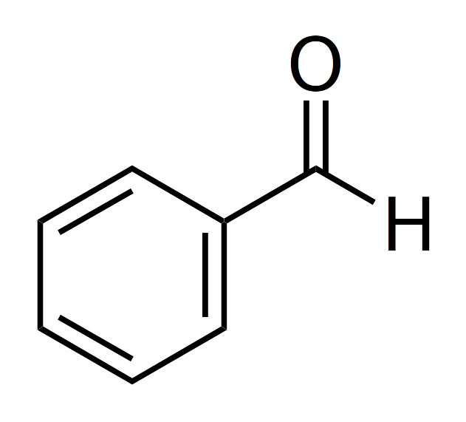

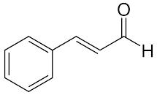



Synthèse

Slide 3
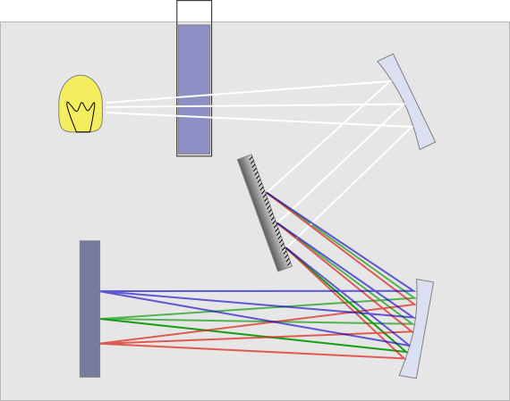
I- Spectroscopie UV-visible

Slide 4
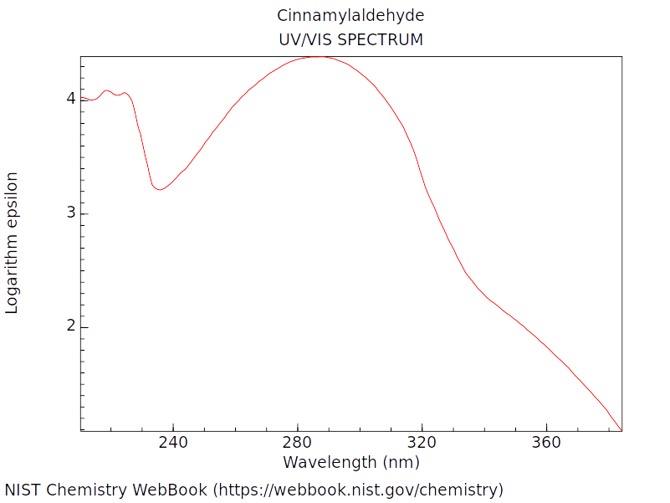
I- Spectroscopie UV-visible

Slide 5
II- Spectroscopie Infrarouge
https://www.youtube.com/watch?v=k94fQvGtMJU

Slide 6
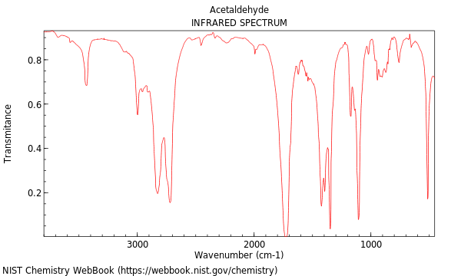
II- Spectroscopie Infrarouge

Slide 7
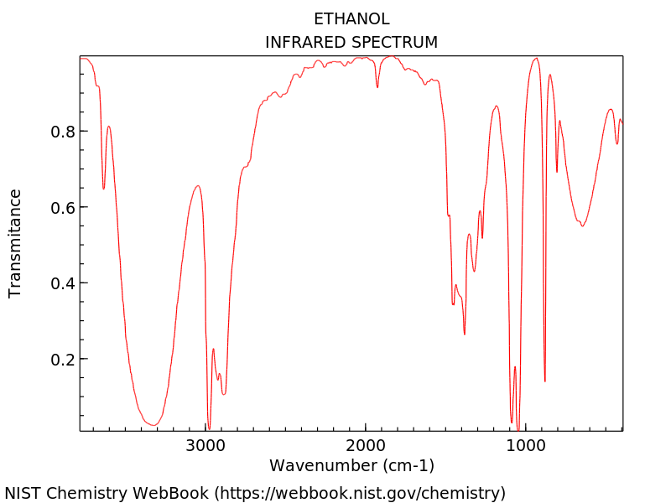
II- Spectroscopie Infrarouge

Slide 8
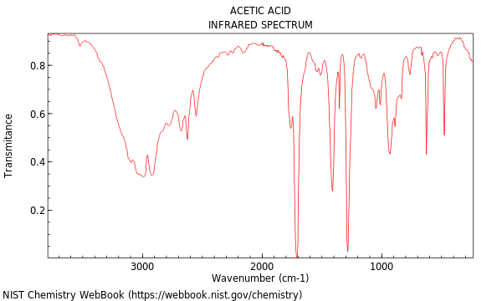
II- Spectroscopie Infrarouge

Slide 9
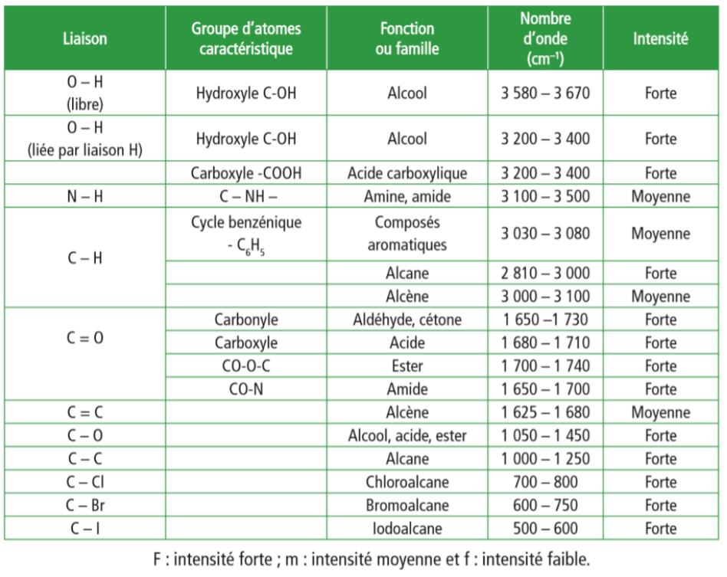
II- Spectroscopie Infrarouge

Slide 10
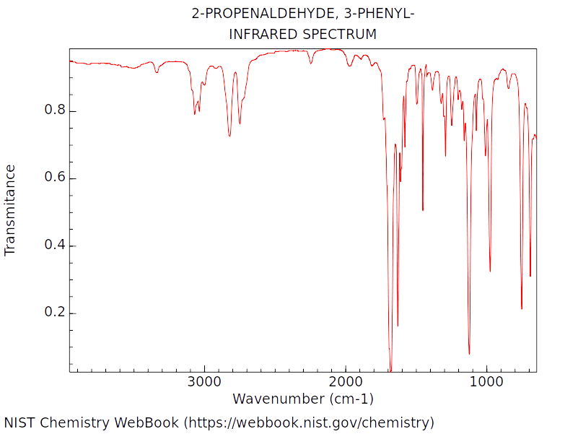
II- Spectroscopie Infrarouge

Slide 11
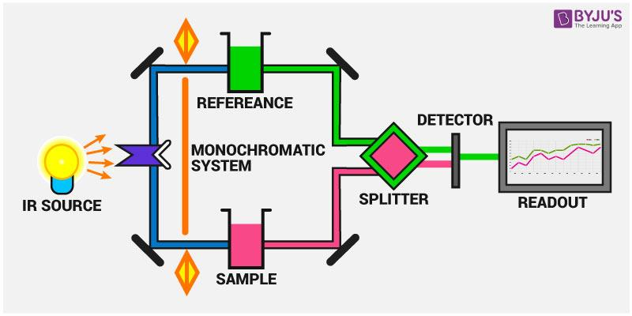
II- Spectroscopie Infrarouge

Slide 12
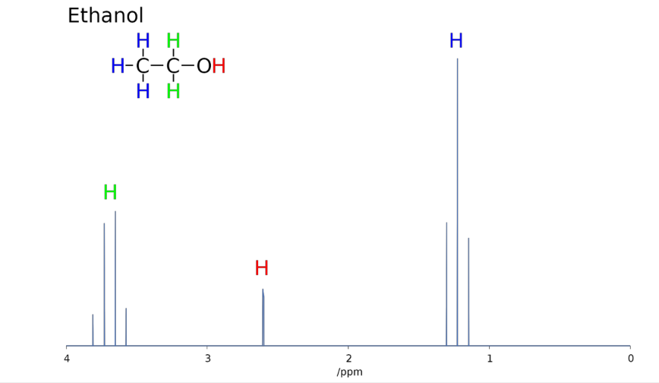
III- Spectroscopie RMN

Slide 13
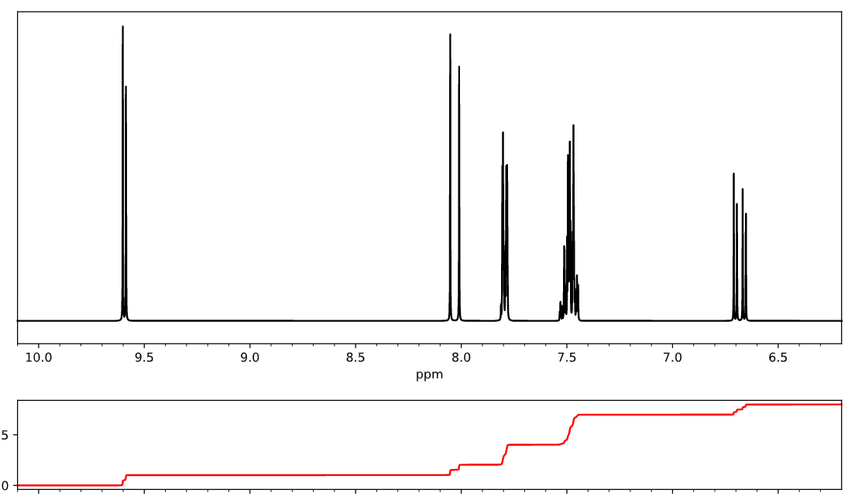
III- Spectroscopie RMN

Slide 14
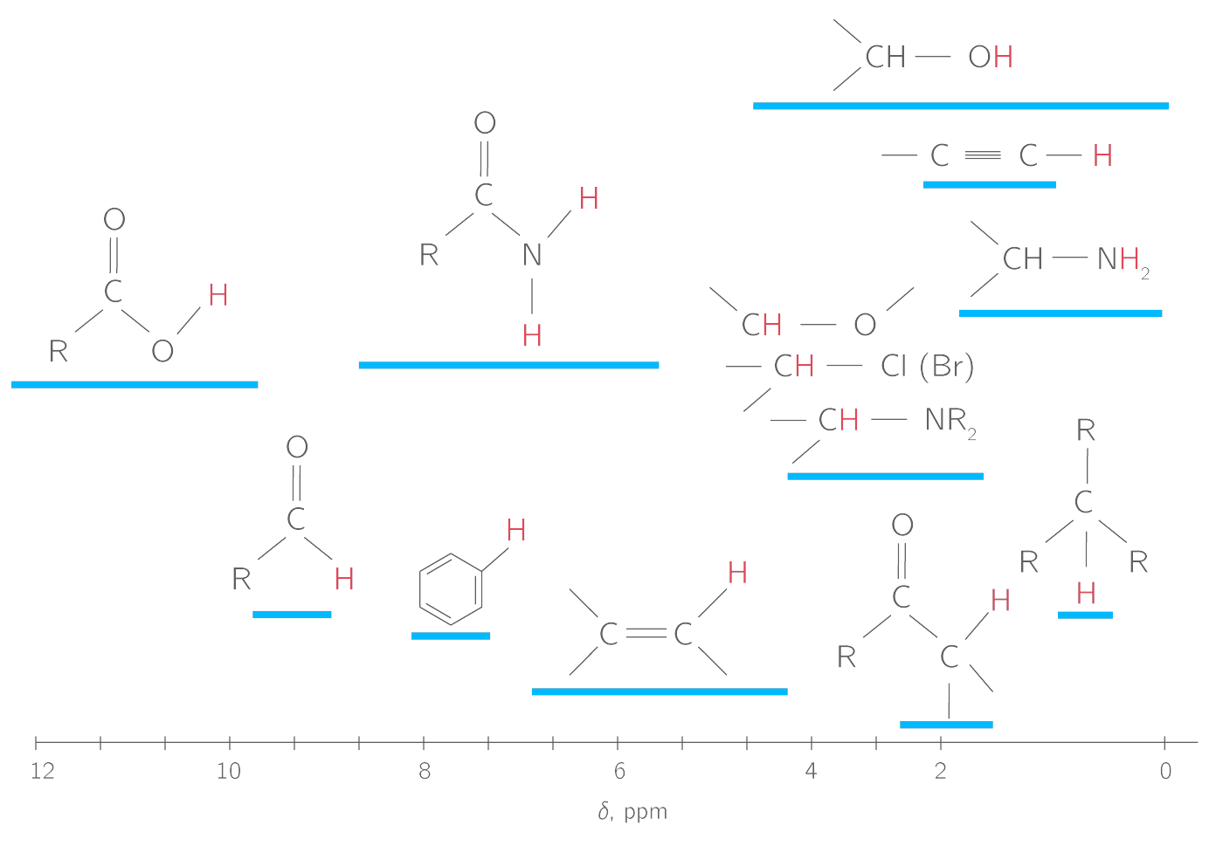
III- Spectroscopie RMN

Slide 15
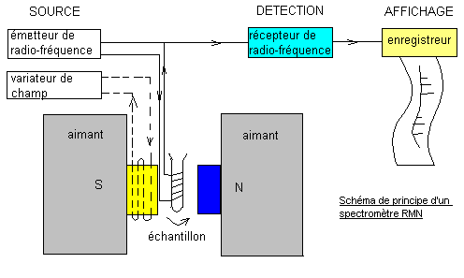
III- Spectroscopie RMN

Slide 16
Résumé
Type de spectroscopie | Transition en jeu | Informations | Limites
UV-Visible | Électronique | Couleurs | Molécules colorées uniquement
IR | Vibrationnelle | Groupes fonctionnels | Pas d’info sur l’organisation spatiale des protons
RMN | Transfert des protons d’un niveau d’énergie à un autre | Agencement spatial des protons

